Slide 1
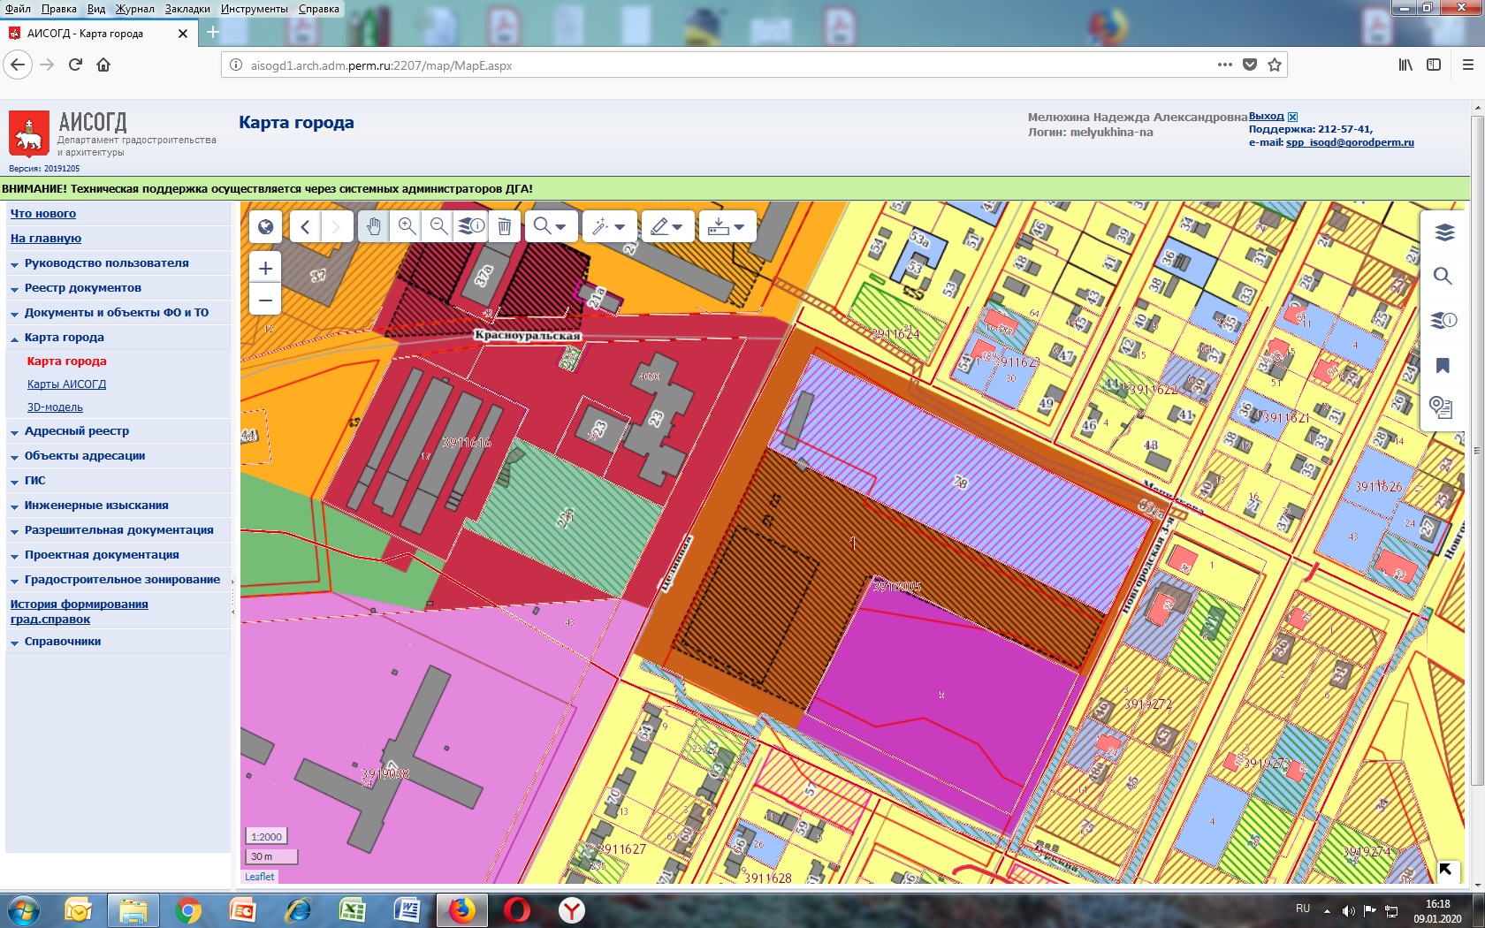
Земельный участок по адресу: г. Пермь, Мотовилихинский район, ул. Целинная
Кадастровый номер квартала – 59:01:3910005
Площадь земельного участка – 11213 кв.м.
Форма собственности – муниципальная, земельный участок свободен, строений нет;
Площадка расположена в микрорайоне Вышка – 2 Мотовилихинского района;
Окружение площадки – жилые дома, площадка расположена на первой линии дороги, примыкает к ул.Целинная.
Градостроительный регламент – зона обслуживания промышленности, торговли, складирования и мелкого производства (Ц-6);
Вид разрешенного использования – не установлен, в соответствии с ПЗЗ;
Рынки, торговые, комплексы – основной вид разрешенного использования территориальной зоны Ц-6;
Спорт 5.1 – основной вид разрешенного использования
Хорошая транспортная доступность. Остановка общественного транспорта «ул.Целинная». Автобусы №36,58,77,78.
Технические условия подключения

Slide 2
Земельный участок предлагается для реализации проекта по строительству спортивного комплекса Отраслевое техническое задание
Технико – экономические показатели
Предназначен для: обучения игре в футбол и другие летние командные виды спорта, тренировок спортсменов, проведение других оздоровительных занятий и соревнований.
Основные требования к архитектурно – планировочным решениям
Спортивный комплекс включает в себя следующие объекты:
Футбольное поле 90х50 м.;
Административно – бытовой двухэтажный комплекс общей площадью 500 кв.
Объём инвестиций на стадии создания объекта – от 80 млн. руб.
Более подробную информацию по техническому заданию можно получить в департаменте экономики и промышленной политики администрации города Перми
(e-mail: depp@gorodperm.ru)

